Slide 1
Úvod do interaktivního designu (design, síla prototypování, evaluace)
Tomáš Bouda
KISK 2012 Komunikace Člověk-počítač

Slide 2
Obsah
Dobrý design
Síla prototypování
Evaluace designu

Slide 3
Human-Computer Interaction
Člověk
Počítač
Interakce
Notes:
Člověk a jeho denní úkoly, pracovní úkoly, neformální motivy k práci apod.
Všudypřítomné programování, všudypřítomné počítače.
Interakce by měla být taková, že nás rozhraní nevyrušuje, neupoutává zbytečně naši pozornost tak, abychom se mohli soustředit na naše úkoly.

Slide 4
Interaktivní rozhraní

Slide 5
Interaktivní rozhraní

Slide 6
Interaktivní rozhraní

Slide 7
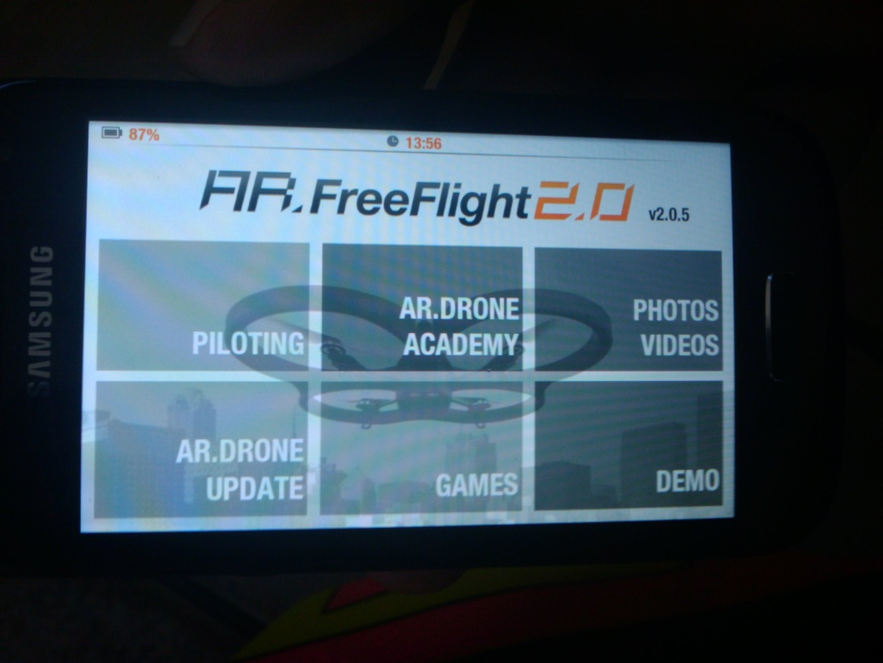
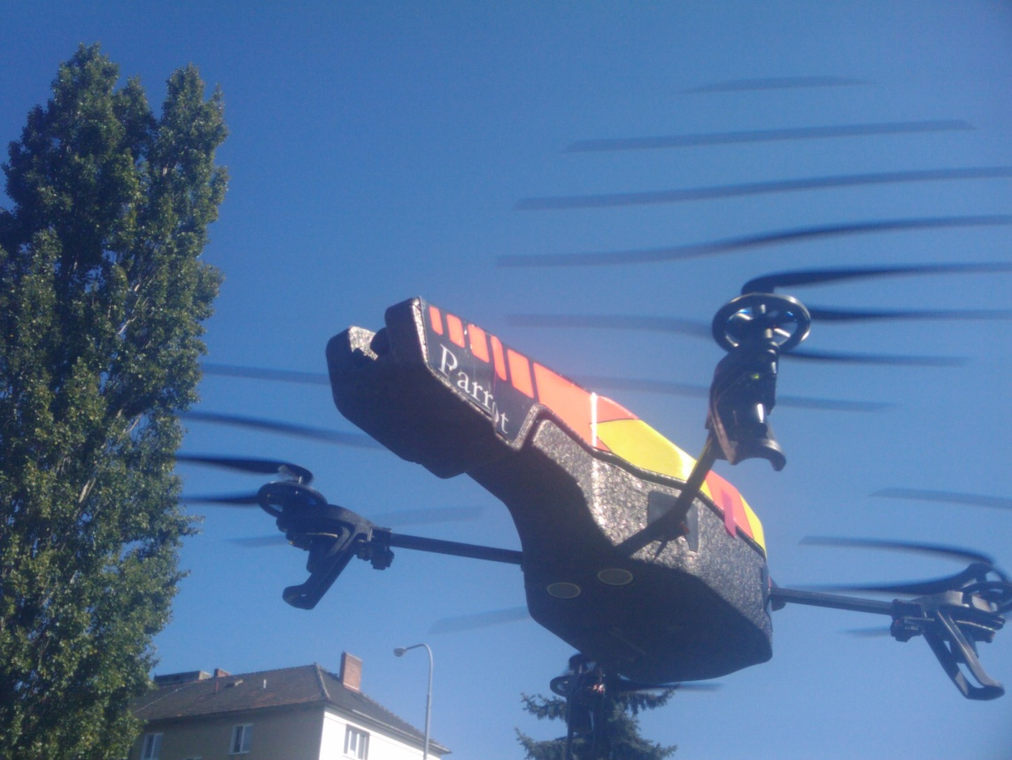
Interaktivní rozhraní

Slide 8
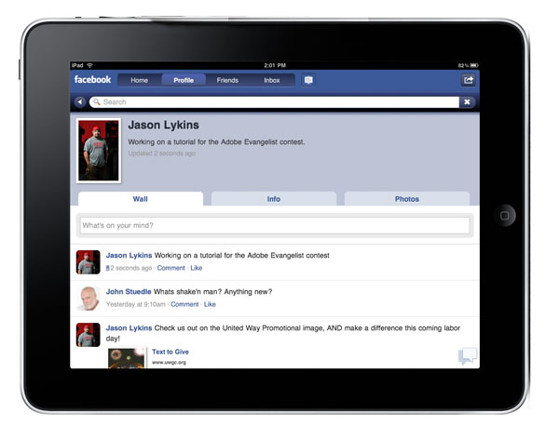
Interaktivní rozhraní
Zdroj: http://www.bestappsite.com/friendly-facebook-browser-for-ipad/

Slide 9
Co je dobrý design?

Slide 10
Dobrý Interakční design
Dobré mentální modely
Princip zpětné vazby
Dobrá navigace
Konzistence
Intuitivní Interakce

Slide 11
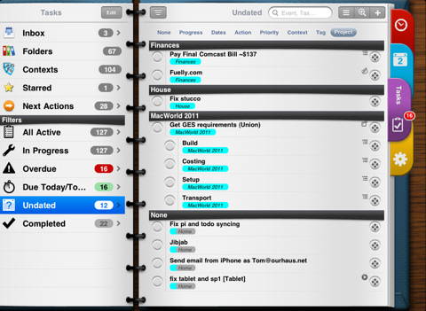
Interakční design - Dobré mentální modely
Zdroj: http://ipad.appfinders.com/best-ipad-calendars/

Slide 12
Interakční design –princip zpětné vazby
Vibrační zpětná vazba.
Pípaní v telefonu při vytáčení čísla.
Foto: gmail.com

Slide 13
Interakční design – dobrá navigace
Kde jsem?
Co můžu udělat?
Jak se můžu vrátit zpět?

Slide 14
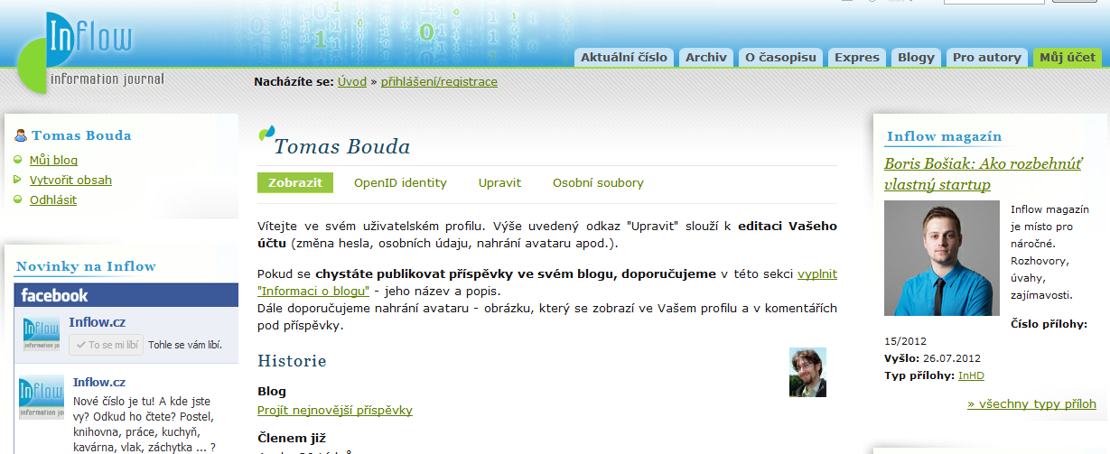
Interakční design – dobrá navigace
Foto: Inflow.cz

Slide 15
Interakční design – konzistence
Ten samý prvek v by se měl chovat v každé části systému stejně.
Akční tlačítko Applu:

Slide 16
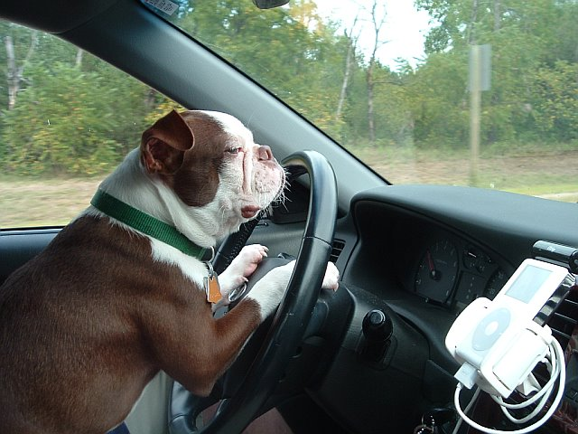
Interakční design – Intuitivní interakce
Systém by měl být ovladatelný tak, abychom se soustředili na cíl naší práce.
Více-dotykové ovládání
Řízení auta
Foto: http://amazing-creature.blogspot.cz/2012/04/40-cool-dogs-driving-cars-40-pics.html

Slide 17
Interakční design
Cílem není vytvořit skvěle vypadající produkt. Smyslem je vytvářet design, který funguje.
Navrhujeme to, jak se nám bude s produktem pracovat.

Slide 18
Design pro každý den
Donald A. Norman
Pokud máte problém s ovládáním přístroje, počítače nebo jiného systému, pak není chyba ve vás.
Chyba je v systému.

Slide 19
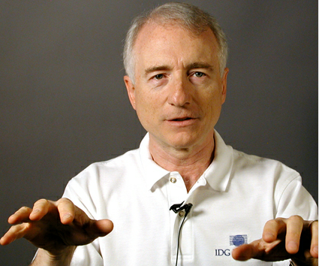
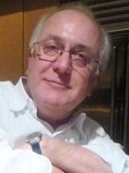
Design zaměřený na uživatele
Larry Tasler a Tim Mott
Participativní design
Larry (XEROX, Apple) vyvinul manuál, podle kterého bylo vhodné strukturovat otázky pro uživatele. Jedině tak bylo možné vytvořit software, který by uživatelé opravdu využívaly. (196x)
Vyvíjeli a testovali Apple Lisa
GUI, metafora s pracovním stolem
Jedno tlačítko na myši
Foto: http://www.designinginteractions.com/interviews/LarryTesler

Slide 20
Síla Prototypování

Slide 21
Síla prototypování
Prototypování je strategie, jak se efektivně vypořádat s věcmi, které je těžké předvídat.
Přemýšlejte nad cílem produktu.

Slide 22
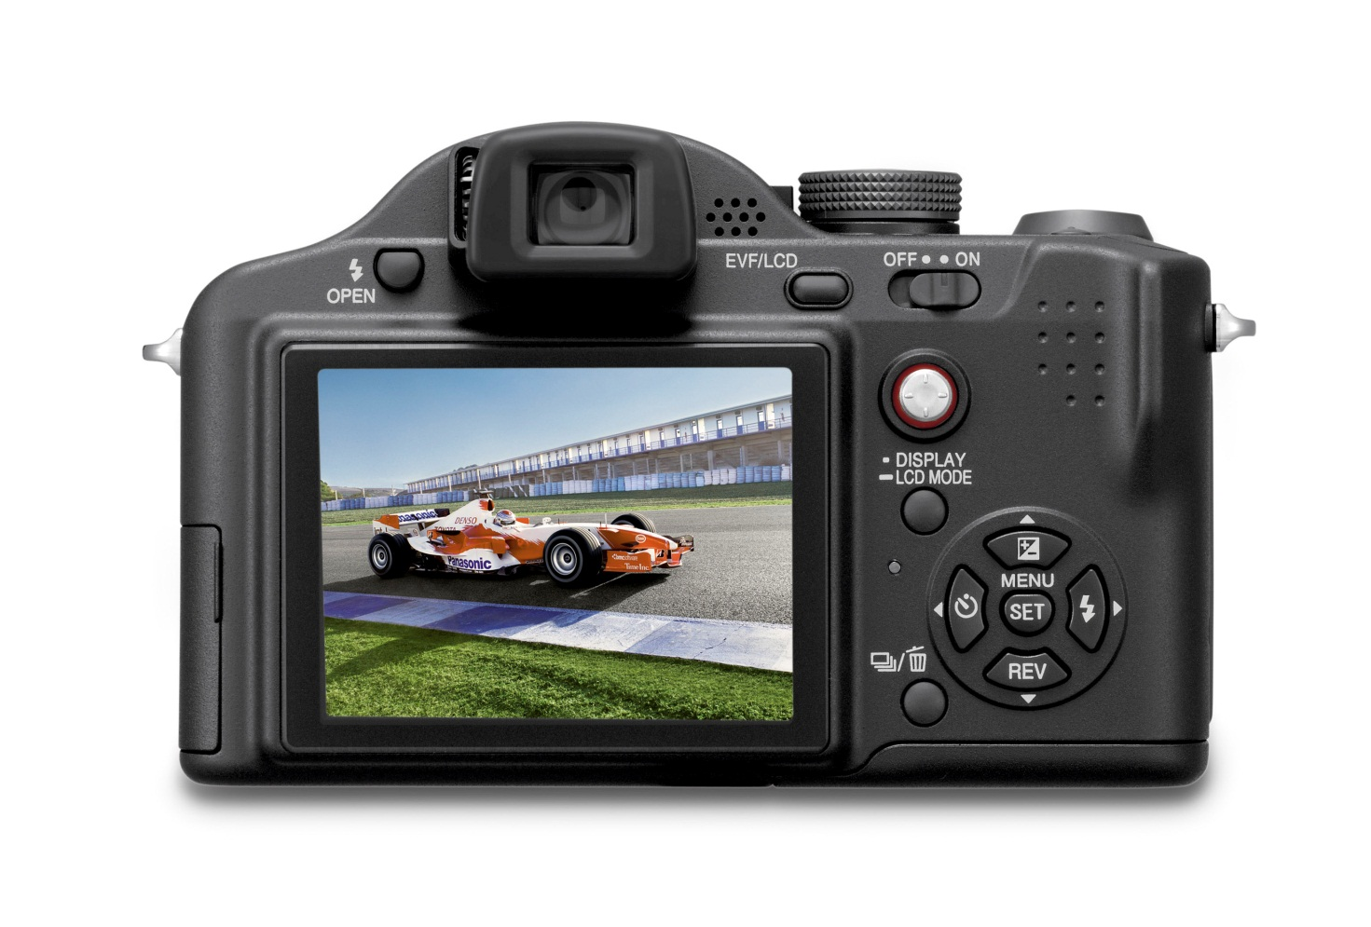
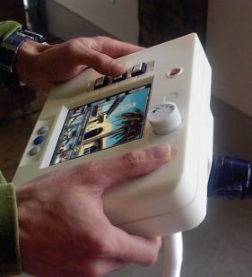
Síla prototypování
Prototyp x Finální verze

Slide 23
Síla prototypování
Charakteristiky prototypu
Větší
Nefunkční
Názorný
Levný

Slide 24
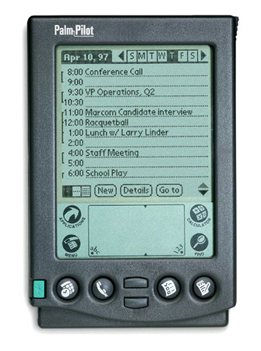
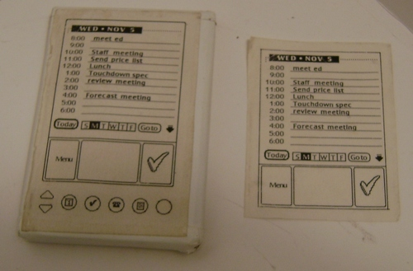
Síla prototypování – co je účelem?
Jeff Hawkins – Palm Pilot
dřevěný prototyp Jeff využíval v reálném světě
Foto: http://www.computerhistory.org/collections/accession/102716262
http://haykin.net/innovationsparks/2010/09/17/evolution-and-innovation-where-do-ideas-come-from/

Slide 25
Síla prototypování – co je účelem?
Zdroj: Buxton, Sketching User Experiences via Scott Klemmer

Slide 26
Prototyp
Nemusí být kompletní
Měl by být lehce změnitelný

Slide 27
Prototyp šetří čas a rychle se z něj poučíme

Slide 28
Typologie Prototypů
Prototypy mohou prototypova:
Role
Prototyp je designován za účelem zjištění, co s produktem může uživatele dělat. Zkoumáme funkcionalitu. (Storyboard, prototyp telefonu)
Vzhled a pocit
Prototyp je designován za účelem zjištění, jak produkt působí na uživatele s hlediska vzhledu a uživatelského prožitku. (Hračky pro děti, přenosný počítač pro architekty atp.)
Implementaci
Prototyp je designován za účelem zjištění, jak bude konečný produkt fungovat. (Menu ve Wordu)
Haude a Hill: http://www.sics.se/fal/kurser/winograd-2004/Prototypes.pdf

Slide 29
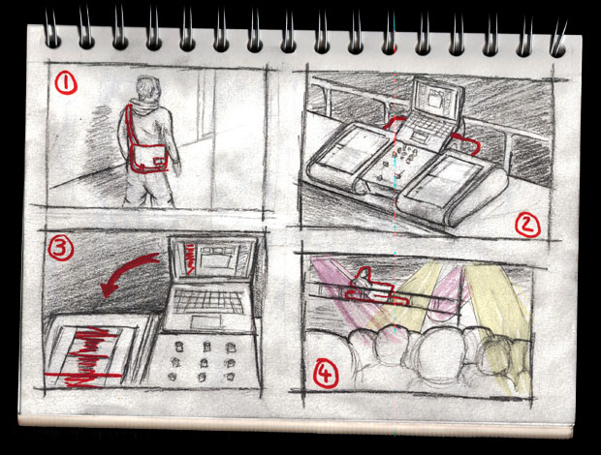
Typologie Prototypů
Zdroj: http://www.pushyourdesign.com/Scott/develpeople.html

Slide 30
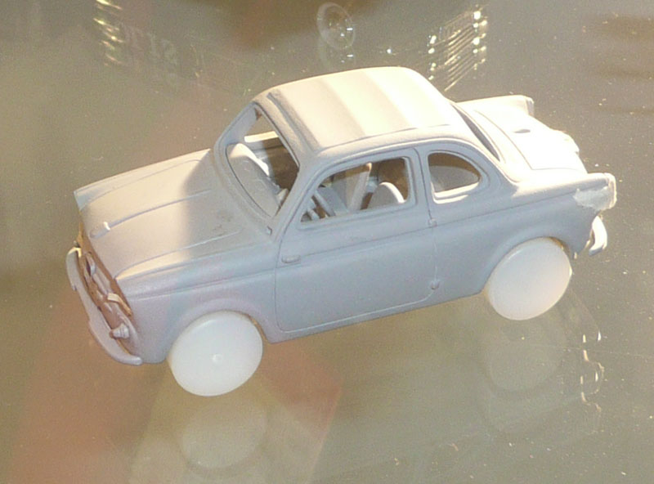
Typologie Prototypů
Zdroj:http://www.toycollector.com/index.php?option=com_kunena&func=view&catid=95&id=10432&Itemid=0

Slide 31
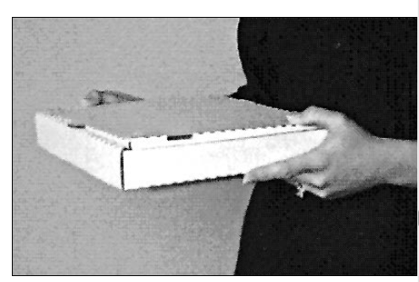
Typologie Prototypů
Zdroj: Haude a Hill: http://www.sics.se/fal/kurser/winograd-2004/Prototypes.pdf

Slide 32
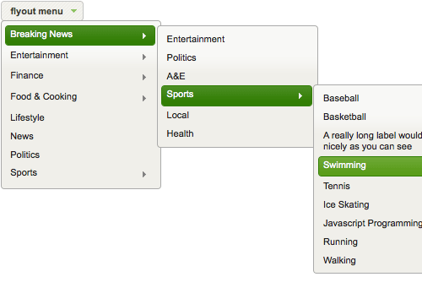
Typologie Prototypů
Zdroj: http://www.dhtml-menu-builder.com/blog/drop-down-menu-10-useful-scripts-to-enhance-header-navigation/

Slide 33
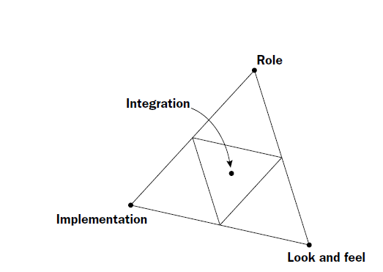
Typologie Prototypů
Haude a Hill: http://www.sics.se/fal/kurser/winograd-2004/Prototypes.pdf

Slide 34
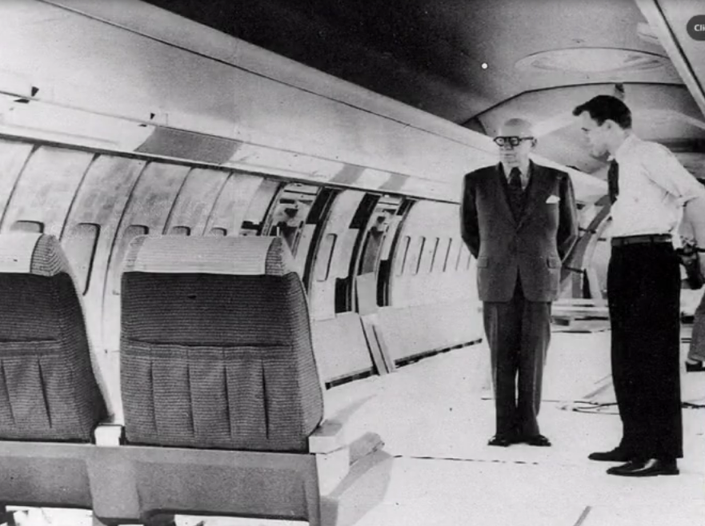
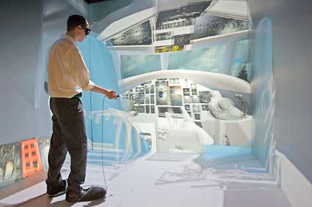
Prototypování interiéru v letadlech
Velké prototypy v životní velikosti nebo prototypování za použité simulace.
Zdroj: http://www.ur.umich.edu/0506/Jun26_06/03.shtml

Slide 35
Prototypování prvního Apple Storu
Před otevřením prvního Apple Storu byl zřízen prototyp prodejny, kde se testovala muzika, která hrála v různých koutech obchodu. Apple si tak vyzkoušel, jak bude reálný obchod nakonec vypadat a působit na lidi.

Slide 36
Je dobré zkoušet více nápadů a konceptů
Možné typy myší prototypované u firmy XEROX.
Zdroj: Designing Interactions

Slide 37
Prototypování - Hledání globálního maxima

Slide 38
Prototypování znamená:
Hledání a definování správných otázek.
Snažte se najít odpověď na co nejvíce z nich.

Slide 39
Evaluace Designu

Slide 40
Proč testovat?
Příběh Universatoru: Jaké to bylo a proč to nedopadlo
David Šiška a Jan Kolář
„V tento moment všechny naše předchozí chyby vyvrcholily. Zjištění z uživatelského testování, že je web nevhodně navržen, přišlo až příliš pozdě. Způsobilo to ještě větší zpomalení nezkušeného vývojového týmu, který musel pracovat na změnách. Motivace uvnitř týmu kvůli pocitu nekonečnosti vývoje klesala.“
Zdroj: http://www.tyinternety.cz/startupy/pribeh-universatoru-jake-to-bylo-a-proc-to-nedopadlo-7626

Slide 41
Evaluace
Design
Implementace
Evaluace

Slide 42
Evaluace designu
Jak můžeme měřit úspěšnost softwaru?
Otázky jsou otevřené, odpovědi subjektivní a komplexní, často se jedná o osobní preference, který systém je lepší.

Slide 43
Evaluace designu
Proč hodnotit design prostřednictvím vlastních uživatelů?

Slide 44
Evaluace designu
Co bychom měli o našem designu vědět?
Jak se změní chování uživatelů, když design produktu přebudujeme?

Slide 45
Evaluace designu
Metody evaluace designu jsou různé a jsou tak vhodné k dosažení různých cílů.

Slide 46
Evaluace designu
Studie použitelnosti (Usability studies)
- V různých situacích se hodí různé typy testování a evaluace.
Notes:
Roly hrají peníze – testování doma x v laboratoři
Roli hraje lokalita – v laboratoři se lidí nechovají přirozeně, někdy je třeba testovat na autobusové zastávce

Slide 47
Evaluace designu
Zeptejte se lidí, jak často cvičí. Pravděpodobně vám neřeknou pravdu.
pozorování x dotazování
…
je vhodné když…

Slide 48
Typologie evaluace
Dotazník
Focus grops
Zpětná vazba od expertů
Sdílená kritika (Peer Critique)
Heuristická analýza
Dogfooding – produkt jsou nuceni používat zaměstnanci firmy. (Např. Facebook nutil své vývojáře používat špatnou aplikaci pro Android).
Pozorování účastníků výzkumu
Když přesně nevíte, co hledáte.
Notes:
Dotazník – když potřebujeme oslovit mnoho lidí, online dotazník…
Focus Groups – když se chceme dostat do hloubky a měnit otázky. Chceme se dozvědět, jak reagují na jiné názory ostatní z cílové skupiny. Máme málo uživatelů.

Slide 49
Jaký typ evaluace použít?
Záleží na
Reliabilita (spolehlivost)
Bude výsledek dalšího měření v případě stejných podmínek shodný?
Generalizace
Je výsledek stejný v případě 50 letého zaměstnance univerzity a studenta v první třídě?
Reálnost
Je to, co zkoumáme, možné přenést do reálného světa? Nebo jsou výsledky využitelné pouze v laboratoři?
Porovnávání
Který ze systémů je lepší?
Zahrnutý objekt výzkumu
Zkoumáme systém, který pomáhá zachraňovat životy?
Notes:
Vytváříme dva podobné systémy pro dvě různé firmy?
Je systém myšlen pro několik cílových skupin?
Testujeme teoreticky nejlepší rozhraní, které však není možné realizovat prakticky? Nebo bude realizace stát spoustu peněz?

Slide 50
Závěr
Ujasněte si, co se chcete dozvědět.

Slide 51
Doporučená literatura
NORMAN, Donald A. Design pro každý den. 1. vyd. v českém jazyce. Praha: Dokořán, 2010, 271 s. ISBN 978-80-7363-314-1.
HOUDE, Stephanie a Hill CHARLES. What do prototypes prototype?. HELANDER, Martin. Handbook of human-computer interaction. Vyd. 1. New York: Elsevier, 1997, s. 367-381. ISBN 0444818626.
MOGGRIDGE, Bill. Designing interactions. Cambridge, Mass.: MIT Press, c2007, xxiv, 766 p. ISBN 978-026-2134-743.
.

Slide 52
Děkuji za pozornost
Tomáš Bouda
boudatomas@gmail.com
KISK 2012 Komunikace Člověk-počítač

